Slide 1
ЗАПОРІЗЬКА МІСЬКА РАДА
ДЕПАРТАМЕНТ ОСВІТИ І НАУКИ
ПРАВОБЕРЕЖНИЙ ВІДДІЛ ОСВІТИ
ЗАПОРІЗЬКА ПОЧАТКОВА ШКОЛА «ЕВРИКА»
ЗАПОРІЗЬКОЇ МІСЬКОЇ РАДИ
ЗАСІДАННЯ ПЕДАГОГІЧНОЇ РАДИ
Основні напрямки роботи
педагогічного колективу ЗПШ «Еврика»
у 2024 – 2025 навчальному році
серпень 2024
м. Запоріжжя

Slide 2
Настане ранок – посміхнись!
І кожен день цінуй як диво!
Навколо себе озирнись:
Скажи собі, що ти – щаслива!
Створи колекцію з удач,
Забудь проблеми і печалі.
І ворогів своїх – пробач.
І злі думки - жени подалі…
Збагни нарешті – все мине
Навіщо ж сили витрачати?
Життя прекрасне… бо одне…
Й його не варто марнувати!

Slide 3
Ліна Костенко
А ви думали, що Україна так просто. Україна — це супер. Україна — це ексклюзив. По ній пройшли всі катки історії. На ній відпрацьовані всі види випробувань. Вона загартована найвищим гартом. В умовах сучасного світу їй немає ціни.
Я взагалі думаю, що й державу свою цей народ не може й досі побудувати, бо пережив велике історичне приниження.

Slide 4
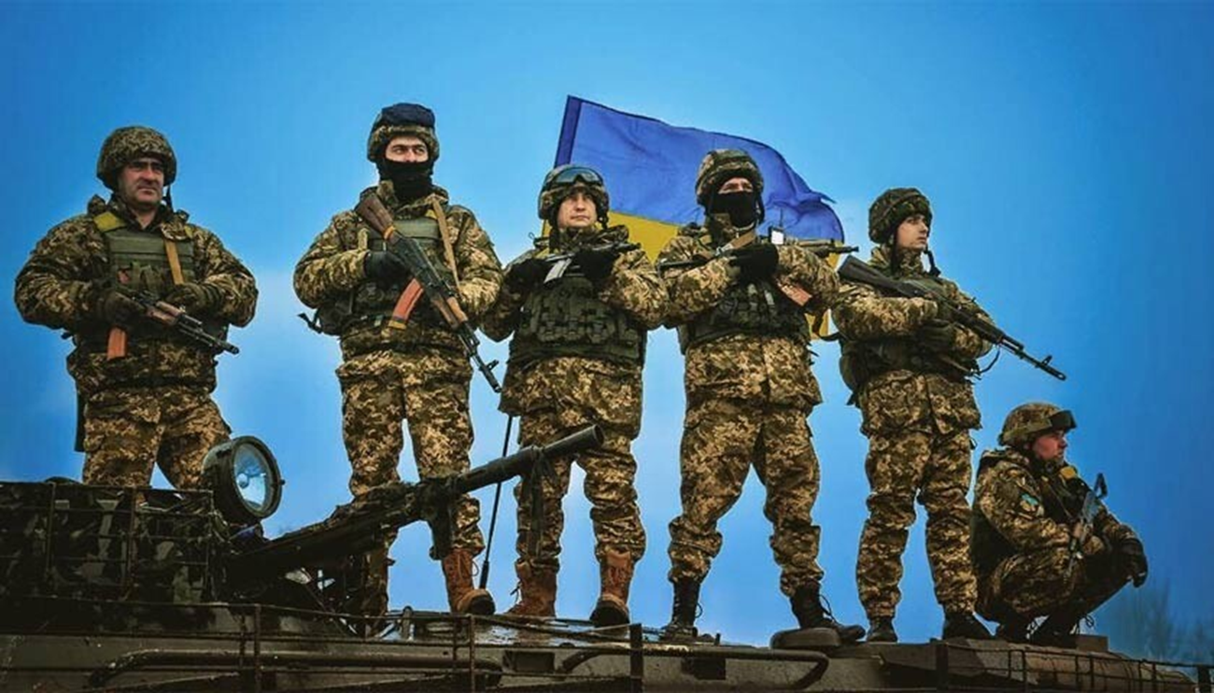
НИЗЬКИЙ УКЛІН ВАМ,
НАШІ ЗАХИСНИКИ

Slide 5

ХВИЛИНА МОВЧАННЯ

Slide 6
Черга денна
1. Обрання секретаря педагогічної ради .
2. Аналіз освітнього процесу за 2023-2024 н.р. та визначення завдань на наступний рік. Схвалення плану роботи школи на 2024-2025 н.р.
3. Схвалення освітньої програми закладу на 2024-2025 н.р.
4. Про вивчення стану викладання навчальних предметів у 2024-2025 н.р.
5. Схвалення порядку організації освітнього процесу у школі, режиму роботи школи на 2024-2025 н.р. та структури 2024-2025 н.р. Комплектування мережі 1-4 класів , дошкільних груп.
6. Педагогічне навантаження педагогів на 2024-2025 н.р.
7. Вимоги щодо ведення шкільної документації. Про дотримання в ЗПШ «Еврика» вимог законодавства України щодо мовної політики.
8. Затвердження керівників творчих груп, складу методичної ради школи.
9. Про використання під час організації освітнього процесу навчальних планів, навчальних програм, підручників та навчально-методичних посібників, що мають відповідний гриф Міністерства освіти і науки України, позитивне рішення Колегії Міністерства освіти і науки України.
10. Атестація та проходження курсів підвищення кваліфікації.
11. Організація роботи з охорони праці та безпеки життєдіяльності учасників освітнього процесу.
12. Про затвердження плану заходів протидії булінгу в школі.
13. Про оцінювання результатів навчання учнів третіх і четвертих класів НУШ.
Про затвердження сертифікатів педагогічних працівників ЗПШ «Еврика».
15. Про результати самооцінювання від ДСЯО в 2023-2024 н.р.
16. Про створення сучасного освітнього середовища на OIС Eddy.

Slide 7
Структура навчального року
2024/2025
І семестр – 1 вересня - 27 грудня 2024 року,
ІІ семестр –13 січня - 31 травня 2025 року.
Упродовж навчального року для учнів проводяться канікули:
осінні – 28.10.2024 - 03.11.2024 (початок занять 04.11.2024)
зимові – 28.12.2024 - 12.01.2025 (початок занять 13.01.2025)
весняні – 24.03.2025 - 30.03.2025 (початок занять 31.03.2025)
Початок занять – о 8:30 год.

Slide 8
ПРОЕКТ РІШЕННЯ
Обрання секретаря педагогічної ради .
Обрати секретарем педради - Пархоменко О.Ю.
2. Аналіз освітнього процесу за 2023-2024 н.р. та визначення завдань на наступний рік. Схвалення плану роботи школи на 2024-2025 н.р.
2.1.Аналіз роботи за 2023-2024 н.р. школи взяти до відома та в роботу.
2.2. Схвалити план роботи школи на 2024-2025 н.р.
3. Схвалення освітньої програми закладу на 2024-2025 н.р.
3.1 Схвалити освітню програму закладу на 2024-2025 н.р.
4. Про вивчення стану викладання навчальних предметів у 2024-2025 н.р.
4.1. Визначити « Я досліджую світ» та «Технології і дизайн, інформатика» як предметами, що будуть вивчатися у 2024 – 2025 н.р.
5.Схвалення порядку організації освітнього процесу у школі, режиму роботи школи на 2024-2025 н.р. та структури 2024-2025 н.р. Комплектування мережі 1-4 класів , дошкільних груп.
5.1. Взяти інформацію до відома та в роботу.
6. Педагогічне навантаження педагогів на 2024-2025 н.р.
6.1. Взяти інформацію в роботу.
6.2. Погодити педнавантаження з головою профспілки.
6.3.Лисенко Ю.Г., Пархоменко О.Ю. подати тарифікаційні списки до ПВО

Slide 9
7. Вимоги щодо ведення шкільної документації. Про дотримання в ЗПШ «Еврика» вимог законодавства України щодо мовної політики.
7.1. Інформацію взяти до уваги та в роботу.
8. Затвердження керівників творчих груп, складу методичної ради школи.
8.1. Призначити керівниками творчих груп
8.2 Затвердити склад методичної ради : Пархоменко О.Ю., Лисенко Ю.Г., Здоровцова О.В., Тимошенко Є.А., Амагдалєзова О.В.
9. Про використання під час організації освітнього процесу навчальних планів, навчальних програм, підручників та навчально-методичних посібників, що мають відповідний гриф Міністерства освіти і науки України, позитивне рішення Колегії Міністерства освіти і науки України.
9.1.Ознайомитися з рекомендованим Міністерством науки і освіти України переліком навчальної літератури для використання впродовж 2024/2025 н.р. та повідомити про персональну відповідальність за використання навчальної літератури, яка не має відповідного грифа Міністерства освіти і науки України.
До 02.09 2024 Педагогічні працівники
9.2. Здійснювати контроль за використанням вчителями навчальних програм, підручників та навчально-методичних посібників під час освітнього процесу.
Пархоменко О., Лисенко Ю. Постійно.

Slide 10
9.3. Розмістити перелік навчальної літератури для використання у освітньому процесі у 2024-2025 н. р. на сайті навчального закладу.
До 02.09.2024 Здоровцова О.
9.4. Тримати на постійному контролі питання використання під час освітнього процесу навчальної літератури з відповідним грифом Міністерства освіти і науки України.
Упродовж н. р. Пархоменко О., Лисенко Ю.
10.Атестація та проходження курсів підвищення кваліфікації.
10.1. Інформацію надану взяти до відома.
10.2. Опрацювати Положення про атестацію педагогічних працівників.
Організація роботи з охорони праці та безпеки життєдіяльності учасників освітнього процесу.
11. 1. Інформацію, надану взяти до уваги.
11.2. Всім учасникам освітнього процесу неухильно дотримуватися правил техніки безпеки. Протягом 2024-2025 навчального року
12. Про схвалення плану заходів протидії булінгу в школі.
Схвалити план заходів протидії булінгу в школі на 2024-2025 н.р. (Додаток )
13.Про оцінювання результатів навчання учнів третіх і четвертих класів НУШ.
13.1.Інформацію взяти до уваги.
13.2. Оцінювати результати навчання учнів третіх і четвертих класів НУШ рівнево.
14. Про затвердження сертифікатів педагогічних працівників ЗПШ «Еврика».

Slide 11
14. 1. Інформацію взяти до відома
14.2.Затвердити сертифікати таких педагогів:
Про результати самооцінювання від ДСЯО в 2023-2024 н.р.
15.1. Інформацію взяти до відома
16.Про створення сучасного освітнього середовища на OIС Eddy.
16.1. Інформацію взяти до відома

